Slide 1
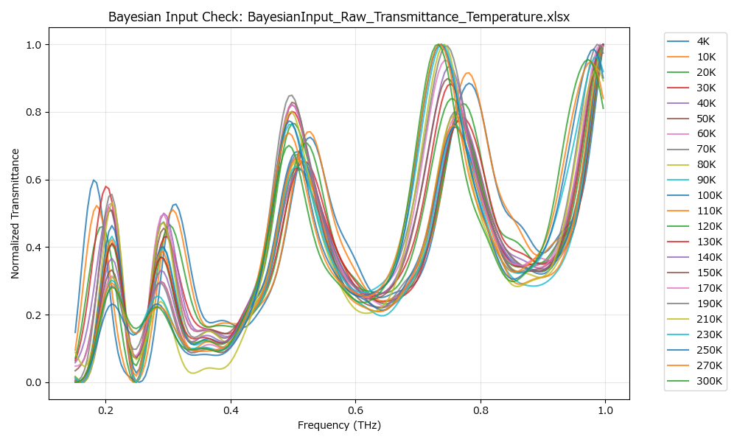
解析方針
T(\omega)
\gamma[0]
\gamma[1]
青色ボックス；ポラリトンモード 尤度関数 p(D|\Theta)は透過率 T(\omega , \Theta, weight_polariton)で定める。\Thetaはベイズ推定するパラメータセット，weight_polaritonはこの領域内部の重み付けの割合 → ポラリトンは領域内のスペクトル形状で推定
赤色ボックス；高次共振器モード 尤度関数 p(D|\Theta)は半値全幅 FWHM (\omega, \Theta, weight_cav)で定める。\Thetaはベイズ推定するパラメータセット，weight_polaritonはこの領域内部の重み付けの割合
→共振器はFWHMだけで推定

